Slide 1

Capítulo 2.1 Variables y Funciones
Tópicos De Computación Matemática
Variables simbólicas
Operaciones con funciones
Gráficas de funciones
Git clone https://github.com/emena16/Topicos.git
Link de descarga del contenido
Escrito por: Jose Eduardo Mena Delgado

Slide 2
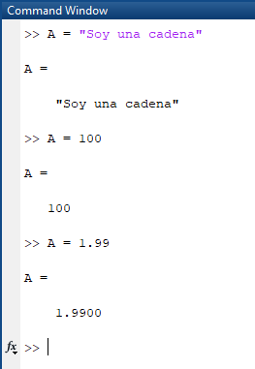
Variables y funciones
En MATLAB se pueden definir variables de igual manera que en el lenguaje Python o PHP, estas no es necesario definirlas como “tipo de dato”.
Ej.
Nota: Los nombres de las variables no son iguales si se escriben con letras mayúsculas
o minúsculas. De esta manera, la variable “A” es distinta de la variable “a”.
Véase el ejemplo “Funciones_Ejemplo1.m” para ver los ejemplos relacionados con el tema.

Slide 3
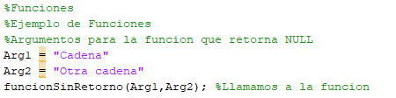
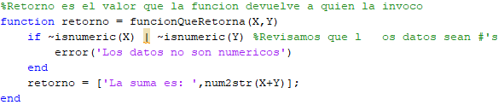
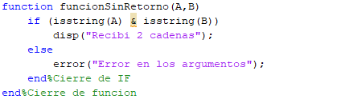
Variables y funciones
Podemos definir funciones por medio de la palabra reservada “function” seguido de el identificador de la misma Ej. “miFuncion” que acepta entradas x1,...,xM y devuelve salidas y1,...,yN. Esta instrucción de declaración debe ser la primera línea ejecutable de la función.
Los nombres de función válidos empiezan por un carácter alfabético y pueden contener letras, números o guiones bajos.
Véase el ejemplo “Funciones_Ejemplo1.m” para ver los ejemplos relacionados con el tema.

Slide 4
Capítulo 2.2 Graficas
Tópicos De Computación Matemática
Gráficas de funciones
Graficas 2D
Polinomios
Grafica polar
Graficas de Surf
Escrito por: Jose Eduardo Mena Delgado

Slide 5
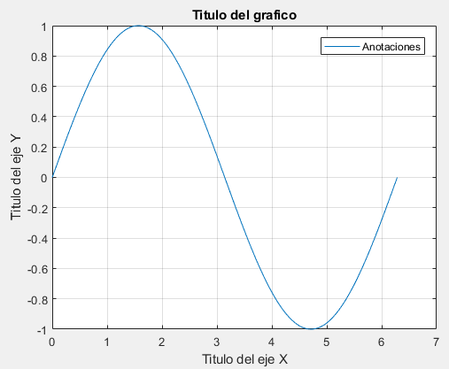
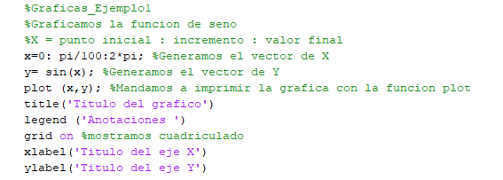
Gráficas
Graficar una función en MATLAB es muy simple. Por ejemplo, para graficar sen(x)
en el rango de 0 a 2(π), se usa la instrucción:
The MathWorks, Inc. (2021, 1 enero). Graficas: Etiquetas y anotaciones. https://la.mathworks.com/help/matlab/titles-and-labels.html
Véase el ejemplo “Graficas_Ejemplo1.m” para ver los ejemplos relacionados con el tema.

Slide 6
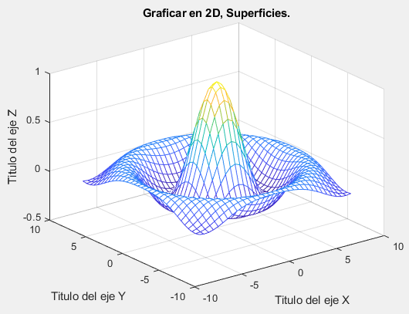
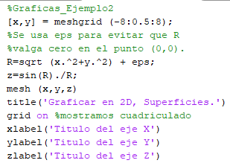
Gráficas 2D
Es posible graficar en dos dimensiones. En este caso hablamos de superficies. Por
Ejemplo:
The MathWorks, Inc. (2021, 1 enero). Graficas: Etiquetas y anotaciones. https://la.mathworks.com/help/matlab/titles-and-labels.html
Véase el ejemplo “Graficas_Ejemplo2.m” para ver los ejemplos relacionados con el tema.

Slide 7
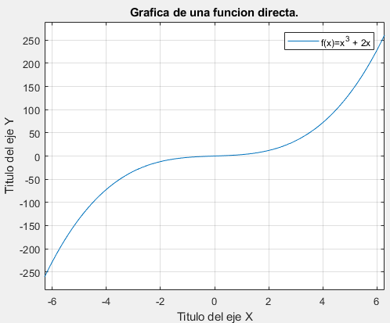
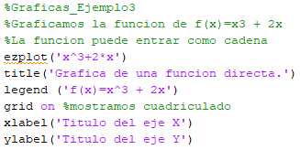
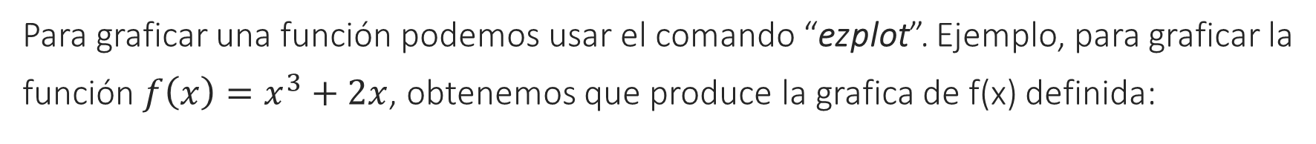
Gráficas de funciones
Para graficar una función podemos usar el comando “ezplot”. Ejemplo, para graficar la
función $f\left(x\right)=x^{3}+2x$, obtenemos que produce la grafica de f(x) definida:
Véase el ejemplo “Graficas_Ejemplo3.m” para ver los ejemplos relacionados con el tema.

Slide 8
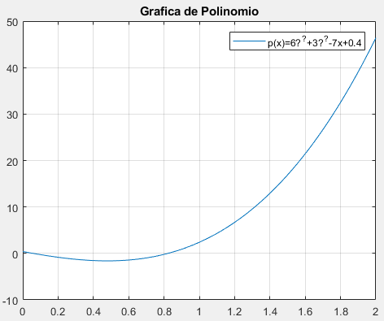
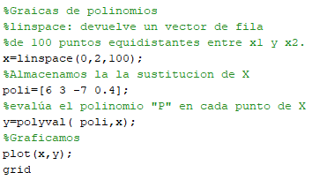
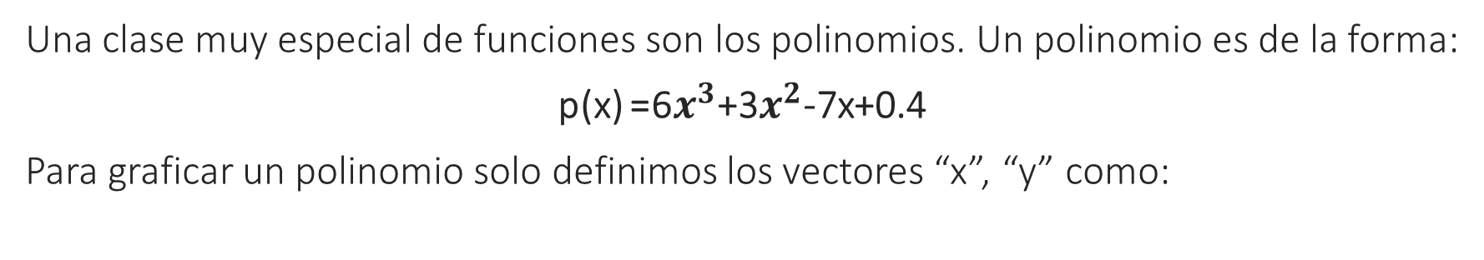
Polinomios
Una clase muy especial de funciones son los polinomios. Un polinomio es de la forma:
p(x) =6$x^{3}$+3$x^{2}$-7x+0.4
Para graficar un polinomio solo definimos los vectores “x”, “y” como:
Véase el ejemplo “Graficas_Ejemplo4.m” para ver los ejemplos relacionados con el tema.

Slide 9
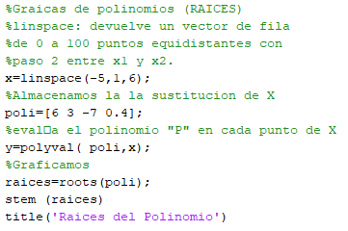
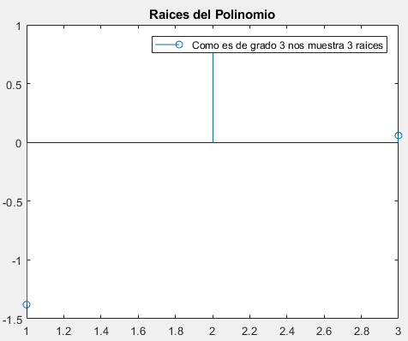
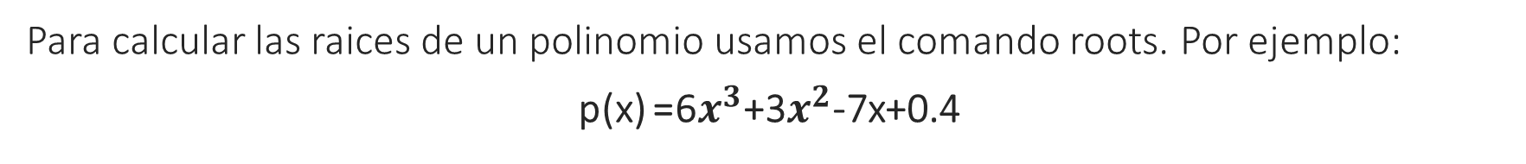
Polinomios raíces (root)
Para calcular las raices de un polinomio usamos el comando roots. Por ejemplo:
p(x) =6$x^{3}$+3$x^{2}$-7x+0.4
Véase el ejemplo “Graficas_Ejemplo5.m” para ver los ejemplos relacionados con el tema.

Slide 10
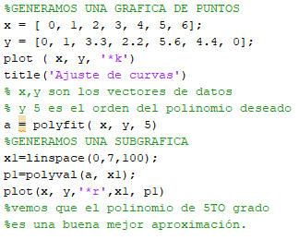
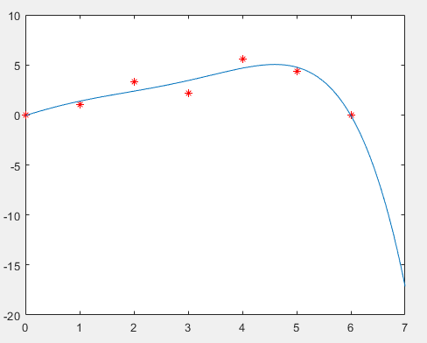
Ajuste de curvas
En muchas aplicaciones científicas y de ingeniería es necesario describir datos de
mediciones en forma analítica por medio de un polinomio usando:
polyfit(x,y,n)
Véase el ejemplo “Graficas_Ejemplo6.m” para ver los ejemplos relacionados con el tema.

Slide 11
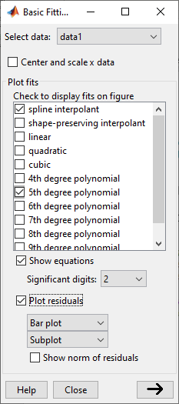
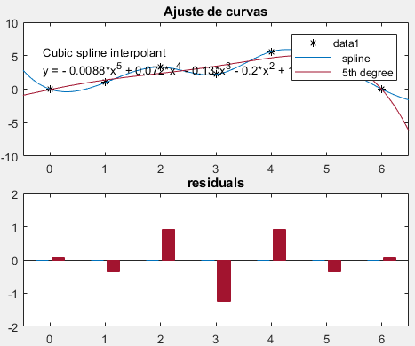
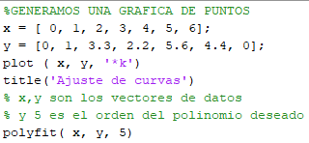
Interfase para ajuste de curvas
Otra forma de realizar el ajuste de curvas consiste en usar la interfase de ajuste
(Basic Fitting) disponible en el menú de la figura
Aproximación por splines
Mostrar las ecuaciones de los polinomios
Grafica el polinomio de 5º grado
Mostrar errores representarlos con una grafica de barras (bar plot), con puntos (scatter plot), o con líneas (line plot)
Véase el ejemplo “Graficas_Ejemplo7.m” para ver los ejemplos relacionados con el tema.

Slide 12
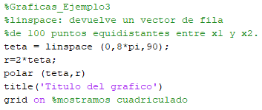

Grafica Polar
Se puede graficar una función expresada en coordenadas polares por medio del
comando polar que tiene la sintaxis:
polar ($∅$ ,r,s)
donde $∅$ y r son las coordenadas polares y s es una cadena que especifica las mismas
opciones del comando plot y es opcional. Por ejemplo, si deseamos graficar la función
de la espiral: = 2 $∅$
Véase el ejemplo “Graficas_Ejemplo3.m” para ver los ejemplos relacionados con el tema.

Slide 13
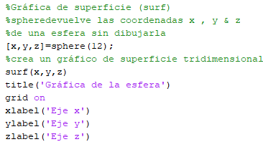
Gráfica de superficie (surf)
La grafica de superficie surf es similar a la de malla, excepto que los rectángulos de la
superficie están coloreados. Los colores de los rectángulos están determinados por los
valores de Z y por el mapa de colores. Por ejemplo la figura sphere esta definida en
MATLAB. Si deseamos obtener una grafica superficial de ella, la podemos graficar con:
Véase el ejemplo “Graficas_Ejemplo4.m” para ver los ejemplos relacionados con el tema.

Slide 14
Conclusión
Uno de los atributos mas poderosos de MATLAB es la manera en que puede manejar variables y funciones. Mientras que en otros lenguajes se deben definir desde un principio las variables a usarse, en MATLAB estas se definen conforme se plantean por primera vez, no importa si se trata de variables de una dimensión o multidimensionales, matrices o cualquier otro elemento numérico o simbólico.

Slide 15
Gracias por su atención

Slide 16
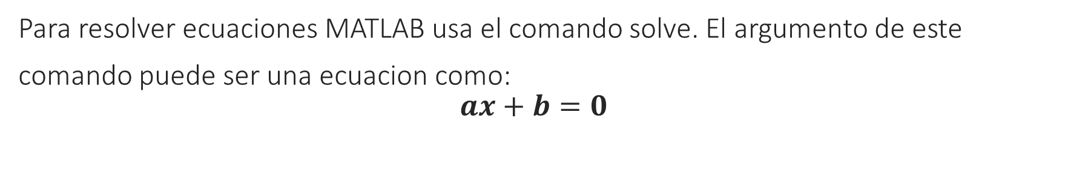
Solución de ecuaciones
Para resolver ecuaciones MATLAB usa el comando solve. El argumento de este
comando puede ser una ecuacion como:
$$ax+b=0$$
Véase el ejemplo “Ecuaciones_ejemplo1.m” para ver los ejemplos relacionados con el tema.

